Slide 1
Космические лучи в минимумах 24 - 25 солнечных циклов Стожков Ю.И., Махмутов В.С., Базилевская Г.А., Свиржевский Н.С., Свиржевская А.К. (ФИАН). 36 ВККЛ 28-сентября – 2 октября 2020 г., Москва
Истина проходит через три стадии: сначала ее высмеивают, потом ей яростно сопротивляются, и, наконец, принимают ее как очевидную. Артур Шопенгауер

Slide 4
–
+
–
+

Slide 5
Evelyn B. Tusca ”Charge-sign dependent solar modulation of 1 – 10 GV cosmic rays”, December 1990, A Dissertation submitted to the Faculty of
the University of Delaware in partial fulfillment of the requirements
for degree of Doctor of Phylosophy in Physics.

Slide 18
Evelyn B. Tusca ”Charge-sign dependent solar modulation of 1 – 10 GV cosmic rays”, December 1990,
A Dissertation submitted to the Faculty of the University of Delaware in partial fulfillment of the requirements
for degree odf Doctor of Phylosophy in Physics

Slide 19
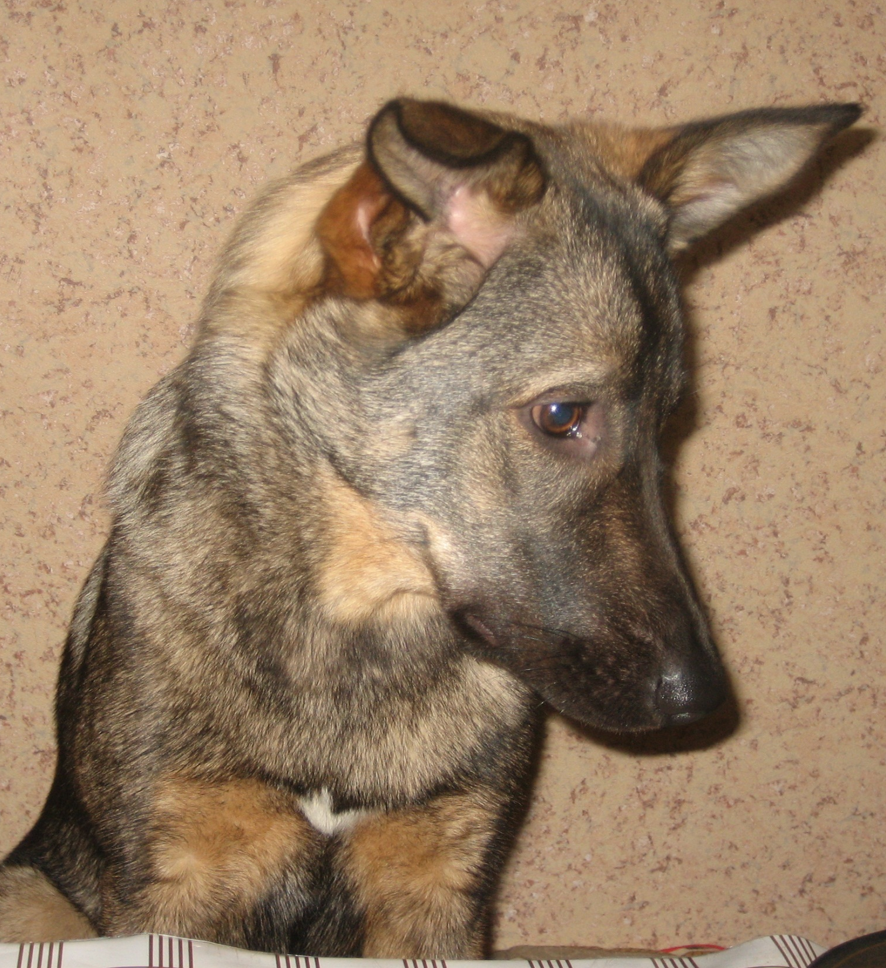
СПАСИБО!

